Slide 1
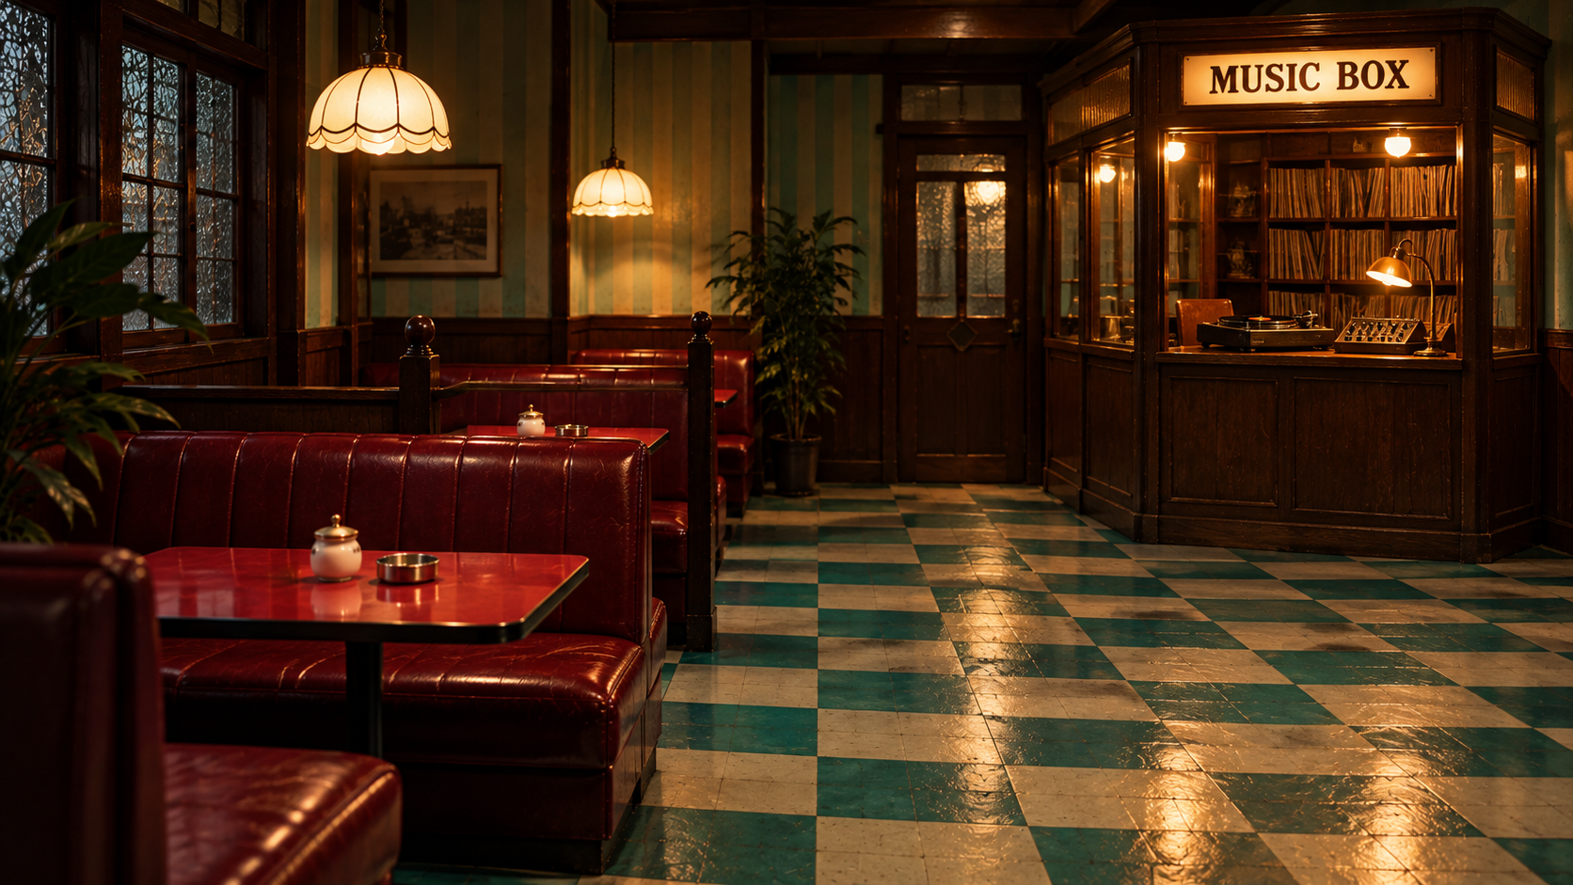
3조 프로젝트 발표
삼다방
옛날 다방의 감성을 담은
카페 서비스
팀 이름 3조
조원 [이름 입력]
Notes:
안녕하세요. 옛날 다방 콘셉트의 카페 서비스, 삼다방을 소개할 3조입니다. 삼다방은 레트로한 다방의 메뉴를 온라인으로 주문하고, 듣고 싶은 노래와 사연을 남길 수 있는 서비스입니다. 오늘은 어떤 서비스를 만들려고 했는지, 왜 이런 기능이 필요한지, 그리고 실제로 어떻게 사용하는지 순서대로 설명드리겠습니다.
예상 시간: 20초
출처: 사용자 제공 ncafe ZIP의 README와 frontend 코드. 사진은 첨부 프로젝트 이미지. 종이와 LP 배경은 발표용 생성 이미지. 서비스 목적과 필요성은 기획 가설이며 측정한 성과가 아님.

Slide 2

SAM DABANG
02
목차
오늘의 발표
RETRO
MUSIC
CAFE
01
서비스 소개
02
서비스 목적과 필요성
03
핵심 기능 소개
04
핵심 기능 시연
05
팀원 후기와 QnA
Notes:
먼저 서비스의 콘셉트와 기획 의도를 설명하겠습니다. 이어서 메뉴 탐색과 주문, 뮤직박스, 관리자 기능을 소개하고, 고객과 관리자 입장에서 두 가지 사용 시나리오를 시연하겠습니다. 마지막으로 팀원들의 한 줄 후기와 질의응답으로 마무리하겠습니다.
예상 시간: 15초
출처: 사용자 제공 ncafe ZIP의 README와 frontend 코드. 사진은 첨부 프로젝트 이미지. 종이와 LP 배경은 발표용 생성 이미지. 서비스 목적과 필요성은 기획 가설이며 측정한 성과가 아님.

Slide 3
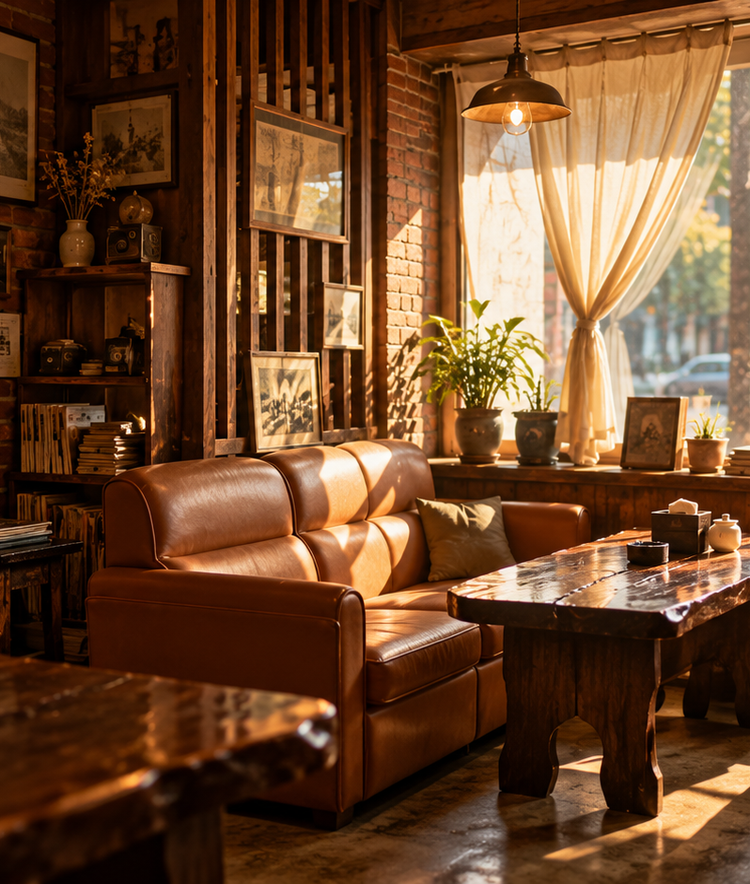
SAM DABANG
SAM DABANG
03
서비스 소개
서비스 소개
옛날 다방 콘셉트의
카페 서비스
레트로한 메뉴를 고르고 주문하기
사연과 신청곡으로 다방에 참여하기
차 한 잔에 담은 그 시절의 분위기
Notes:
삼다방은 옛날 다방의 분위기를 웹에서 느낄 수 있도록 만든 카페 서비스입니다. 붉은 소파와 따뜻한 조명, 전통적인 메뉴를 사용해 서비스 전체의 콘셉트를 맞췄습니다. 고객은 커피나 쌍화차 같은 메뉴를 살펴보고 주문할 수 있습니다. 여기에 사연과 신청곡을 남기는 뮤직박스를 더해, 음료를 주문하는 과정과 다방에서 시간을 보내는 경험을 함께 담고자 했습니다. 현재 자료는 프론트엔드 시제품을 중심으로 구성되어 있습니다.
예상 시간: 40초
출처: 사용자 제공 ncafe ZIP의 README와 frontend 코드. 사진은 첨부 프로젝트 이미지. 종이와 LP 배경은 발표용 생성 이미지. 서비스 목적과 필요성은 기획 가설이며 측정한 성과가 아님.

Slide 4
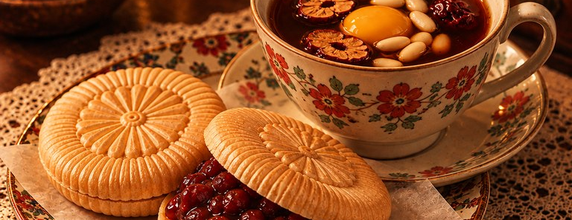
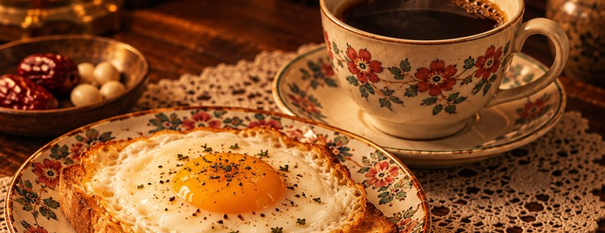
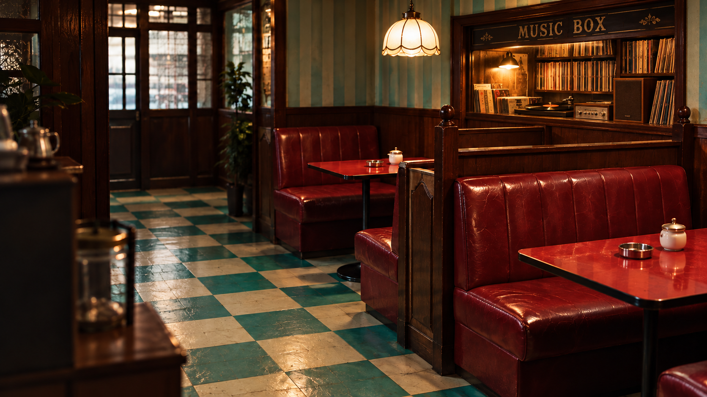
SAM DABANG
04
서비스 목적
다방의 분위기를 사용 경험으로 연결하기
01
02
03
감성
편의
참여
레트로한 다방의 메뉴와
음악으로 콘셉트 전달
메뉴·옵션·수량을
확인한 뒤 주문
고객의 사연과 신청곡으로
공간의 분위기에 참여
Notes:
이 프로젝트에서 만들고 싶은 것은 다방의 분위기가 실제 사용 과정에서도 이어지는 서비스입니다. 레트로한 다방의 메뉴와 이미지에서 다방의 감성을 느끼고, 주문 과정에서는 필요한 정보를 쉽게 확인할 수 있도록 했습니다. 또 고객이 자신만의 사연과 신청곡을 남기면 카페의 분위기를 만드는 데 직접 참여할 수 있습니다. 이를 통해 다방이라는 주제를 화면 디자인뿐 아니라 기능으로도 설명하는 것이 저희의 목적입니다. 참여와 재방문에 미치는 효과는 앞으로 확인해야 할 기대 효과입니다.
예상 시간: 40초
출처: 사용자 제공 ncafe ZIP의 README와 frontend 코드. 사진은 첨부 프로젝트 이미지. 종이와 LP 배경은 발표용 생성 이미지. 서비스 목적과 필요성은 기획 가설이며 측정한 성과가 아님.

Slide 5
SAM DABANG
05
서비스 필요성
고객과 운영자가 겪을 수 있는 불편을 기준으로 기획
01
메뉴 선택
사진·가격·옵션을 한곳에서 확인
흩어진 정보로 선택이 어려울 수 있음
02
주문 확인
주문 내역과 준비 상태 조회
진행 상황을 반복해서 물어보는 불편
03
신청곡 접수
사연 접수함과 플레이리스트 관리
구두·쪽지 신청의 누락과 순서 관리
기획 가설이며 실제 사용자 조사나 개선 수치를 측정한 결과는 아닙니다.
Notes:
서비스가 필요한 이유는 고객과 운영자가 겪을 수 있는 불편에서 찾았습니다. 고객이 메뉴 설명과 가격을 따로 확인해야 하면 선택 과정이 길어질 수 있습니다. 주문한 뒤에는 언제 준비되는지 확인하고 싶을 수 있습니다. 운영자 입장에서는 신청곡을 말이나 쪽지로 받으면 접수 내역이나 순서를 관리하기 어렵습니다. 그래서 메뉴 정보를 모아 보여주고, 주문 상태를 제공하며, 신청곡을 접수함과 플레이리스트로 관리하도록 구성했습니다. 이 문제들은 기획 가설이고, 실제 사용자를 대상으로 효과를 검증한 결과는 아닙니다.
예상 시간: 45초
출처: 사용자 제공 ncafe ZIP의 README와 frontend 코드. 사진은 첨부 프로젝트 이미지. 종이와 LP 배경은 발표용 생성 이미지. 서비스 목적과 필요성은 기획 가설이며 측정한 성과가 아님.

Slide 6
SAM DABANG
06
핵심 기능 소개
01
02
03
04
메뉴 탐색
주문 관리
뮤직박스
운영 관리
카테고리와 검색
메뉴 상세 정보
옵션·수량 선택
주문 내역과 상태
사연·신청곡 접수
선곡과 재생
메뉴·카테고리
주문과 신청곡
현재 로컬 목 데이터 기반 프론트엔드 시연
확장 Spring API·DB 연동, PG 결제, 리뷰
Notes:
핵심 기능은 네 가지입니다. 메뉴를 탐색하고, 원하는 옵션과 수량으로 주문하며, 뮤직박스에 사연과 신청곡을 남길 수 있습니다. 관리자는 메뉴와 주문, 신청곡을 관리합니다. 여기서 구현 범위를 구분해서 말씀드리겠습니다. 첨부 프로젝트의 고객 주문과 뮤직박스는 로컬 목 데이터를 사용하는 프론트엔드 흐름입니다. Spring 기반 백엔드 구조도 있지만, 이를 전체 기능과 연결한 운영 서비스로 소개하지는 않겠습니다. PG 결제와 리뷰는 앞으로 확장할 기능입니다.
예상 시간: 35초
출처: 사용자 제공 ncafe ZIP의 README와 frontend 코드. 사진은 첨부 프로젝트 이미지. 종이와 LP 배경은 발표용 생성 이미지. 서비스 목적과 필요성은 기획 가설이며 측정한 성과가 아님.

Slide 7
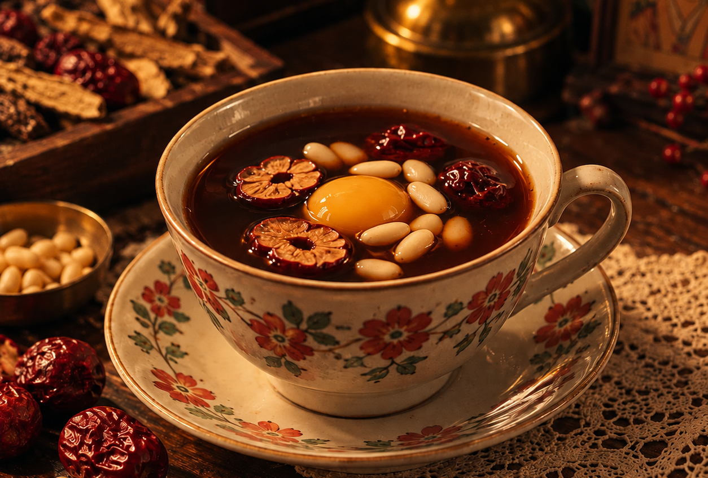
SAM DABANG
07
메뉴 탐색과 상세 정보
취향에 맞는 메뉴를
쉽게 고를 수 있도록
카테고리와 검색으로 메뉴 찾기
사진·설명·가격·판매 여부 확인
온도 옵션과 수량 선택
쌍화차
6,000원
메뉴 가격은 프로젝트 예시 데이터 기준
Notes:
첫 번째 기능은 메뉴 탐색입니다. 고객은 카테고리와 검색을 사용해 원하는 메뉴를 찾고, 상세 화면에서 사진과 설명, 가격을 확인할 수 있습니다. 예를 들어 쌍화차는 프로젝트의 예시 데이터에서 6천 원이며, 따뜻한 옵션으로 주문할 수 있습니다. 메뉴마다 선택 가능한 온도 옵션을 다르게 제공하고 판매 여부도 표시합니다. 고객이 주문 전에 메뉴 정보를 충분히 확인할 수 있도록 구성한 기능이며, 잘못된 선택이나 추가 문의를 줄이는 효과를 기대합니다.
예상 시간: 40초
출처: 사용자 제공 ncafe ZIP의 README와 frontend 코드. 사진은 첨부 프로젝트 이미지. 종이와 LP 배경은 발표용 생성 이미지. 서비스 목적과 필요성은 기획 가설이며 측정한 성과가 아님.

Slide 8

SAM DABANG
08
장바구니와 주문 관리
01
담기
메뉴 옵션과 수량 선택
02
확인
수량 변경·삭제, 현재 가격과 판매 여부 재확인
03
조회
접수·준비 중·준비 완료·완료 상태 확인
현재는 주문 접수 시제품이며 실제 결제는 포함하지 않습니다.
Notes:
두 번째는 장바구니와 주문 관리입니다. 고객은 장바구니에서 수량을 변경하거나 메뉴를 삭제하고 총액을 확인한 뒤 주문합니다. 주문을 만들 때는 현재 메뉴 가격과 판매 여부를 다시 확인하도록 되어 있습니다. 따라서 장바구니에 담은 뒤 가격이 바뀌거나 판매가 중단되면 안내를 받을 수 있습니다. 주문 후에는 접수, 준비 중, 준비 완료, 완료 상태를 조회합니다. 이 흐름을 통해 주문 정보를 명확하게 전달하고 진행 상황에 대한 문의를 줄이고자 했습니다. 현재 시제품에서는 실제 결제 없이 주문 접수 흐름을 보여드립니다.
예상 시간: 45초
출처: 사용자 제공 ncafe ZIP의 README와 frontend 코드. 사진은 첨부 프로젝트 이미지. 종이와 LP 배경은 발표용 생성 이미지. 서비스 목적과 필요성은 기획 가설이며 측정한 성과가 아님.

Slide 9
SAM DABANG
09
사연을 담은 뮤직박스
듣고 싶은 노래에
나의 이야기를 더하기
로그인한 회원의 곡명·가수·사연 접수
대기 목록과 현재 선곡 확인
마이페이지에서 내 신청 내역 조회
MUSIC BOX
Notes:
삼다방의 특징을 가장 잘 보여주는 기능은 뮤직박스입니다. 로그인한 회원은 곡명과 가수, 사연을 입력해 신청곡을 접수할 수 있습니다. 공개 화면에서는 대기 목록과 현재 선곡을 확인하고, 마이페이지에서는 자신의 신청 내역을 확인합니다. 예를 들어 친구와 함께 방문한 고객이 추억이 담긴 곡에 짧은 사연을 붙여 신청할 수 있습니다. 이를 통해 고객이 공간의 분위기에 참여하고, 다방 콘셉트를 더 오래 기억하는 효과를 기대합니다. 재방문이나 만족도가 실제로 높아지는지는 앞으로 검증할 부분입니다.
예상 시간: 45초
출처: 사용자 제공 ncafe ZIP의 README와 frontend 코드. 사진은 첨부 프로젝트 이미지. 종이와 LP 배경은 발표용 생성 이미지. 서비스 목적과 필요성은 기획 가설이며 측정한 성과가 아님.

Slide 10
SAM DABANG
10
관리자 운영 기능
고객의 주문과 신청을 처리하는 운영 흐름
관리자와 고객의
역할 구분 및 권한 확인
01
메뉴·카테고리
등록·수정과 판매 상태 관리
02
주문
접수 확인과 준비 상태 변경
03
뮤직박스
YouTube 링크 연결과 재생 순서 관리
Notes:
이런 고객 기능이 이어지려면 관리자가 처리할 수 있는 화면도 필요합니다. 관리자는 메뉴와 카테고리를 등록하거나 수정하고 판매 상태를 관리합니다. 주문 화면에서는 고객의 주문을 확인하고 준비 상태를 변경합니다. 뮤직박스에서는 접수한 신청곡에 YouTube 링크를 연결하고 플레이리스트의 순서를 관리합니다. 고객과 관리자의 역할을 나누고, 화면뿐 아니라 요청을 처리하는 경계에서도 권한을 확인합니다. 다만 현재의 목 인증을 실제 운영용 인증으로 보기에는 한계가 있어, 백엔드 연동 단계에서 보완해야 합니다.
예상 시간: 40초
출처: 사용자 제공 ncafe ZIP의 README와 frontend 코드. 사진은 첨부 프로젝트 이미지. 종이와 LP 배경은 발표용 생성 이미지. 서비스 목적과 필요성은 기획 가설이며 측정한 성과가 아님.

Slide 11
SAM DABANG
11
시연 1 메뉴 선택과 주문
커피 1잔을 주문하고 준비 상태 확인
01
고객 로그인
커피 상세 화면에서 메뉴 확인
02
장바구니
HOT 1잔 담기, 3,500원 확인
03
주문 접수
주문 내역에서 접수 상태 확인
04
관리자 처리
준비 중으로 변경 후 고객 화면 새로고침
시연 경로 /menus /cart /orders /admin/orders
Notes:
이제 고객이 커피 한 잔을 주문하는 흐름을 보여드리겠습니다. [고객 계정으로 로그인한 화면을 엽니다.] 전체 메뉴에서 커피를 선택합니다. 상세 정보와 가격을 확인하고, 따뜻한 옵션으로 한 잔을 장바구니에 담겠습니다. [장바구니로 이동합니다.] 선택한 메뉴와 옵션, 수량, 총액 3천5백 원을 확인한 뒤 주문을 접수합니다. [주문 내역을 엽니다.] 방금 주문이 접수 상태로 표시됩니다. 이제 관리자 화면에서 같은 주문을 찾아 준비 중으로 변경하겠습니다. [관리자 전용 브라우저에서 상태를 바꿉니다.] 고객 화면을 새로고침하면 변경한 상태를 확인할 수 있습니다. 이 과정은 실제 결제 없이 고객의 주문과 관리자의 처리 흐름을 연결해서 보여주는 시연입니다.
예상 시간: 70초
출처: 사용자 제공 ncafe ZIP의 README와 frontend 코드. 사진은 첨부 프로젝트 이미지. 종이와 LP 배경은 발표용 생성 이미지. 서비스 목적과 필요성은 기획 가설이며 측정한 성과가 아님.

Slide 12
SAM DABANG
12
시연 2 사연과 신청곡
신청한 곡이 접수부터 선곡까지 이어지는 과정
01
고객 신청
곡명·가수·사연 입력
02
관리자 접수
신청 확인 후 YouTube 링크 연결
03
선곡·재생
플레이리스트에 담고 재생 처리
04
고객 확인
공개 화면과 마이페이지에서 상태 확인
시연 경로 /music-box /admin/music-box /mypage/music-box
Notes:
두 번째는 뮤직박스 시연입니다. [고객의 뮤직박스 화면을 엽니다.] 곡명은 가을이 오면, 가수는 이문세로 입력하고, 사연은 ‘팀 프로젝트를 함께한 조원들에게 수고했다고 전하고 싶습니다’라고 적겠습니다. 신청하면 대기 목록에 접수 내역이 나타납니다. [관리자 화면으로 전환합니다.] 접수함에서 방금 신청한 곡과 사연을 확인하고, 준비한 YouTube 링크를 연결해 플레이리스트에 담습니다. 이어서 이 곡을 선곡하고 재생을 시도합니다. [고객 공개 화면을 새로고침합니다.] 현재 선곡과 사연을 확인할 수 있고, 마이페이지에서도 자신의 신청 상태를 확인합니다. 브라우저의 자동 재생 정책에 따라 재생 버튼을 직접 눌러야 할 수 있습니다. 외부 영상이 재생되지 않으면 접수와 선곡 상태까지 보여드리고 재생 흐름을 설명하겠습니다. 이 시연은 모든 사용자의 재생 시점이 실시간으로 같다는 의미는 아닙니다.
예상 시간: 90초
출처: 사용자 제공 ncafe ZIP의 README와 frontend 코드. 사진은 첨부 프로젝트 이미지. 종이와 LP 배경은 발표용 생성 이미지. 서비스 목적과 필요성은 기획 가설이며 측정한 성과가 아님.

Slide 13
SAM DABANG
13
팀원 한 줄 후기
함께 만들며 배운 점
[조원 1]
고객의 사용 순서를 기능 설계의 기준으로 삼았습니다.
[조원 2]
화면과 데이터 상태를 함께 생각하는 것이 중요했습니다.
[조원 3]
주문과 신청곡의 흐름을 연결하며 역할 분담을 배웠습니다.
[조원 4]
작은 기능도 함께 확인하고 맞추는 과정이 필요했습니다.
후기는 작성 예시입니다. 실제 이름과 경험에 맞게 수정해 주세요.
Notes:
마지막으로 팀원들의 한 줄 후기입니다. [발표 전 실제 조원 이름과 후기로 교체하고, 가능하면 각자 자신의 문장을 읽습니다.] 예시 문구에서는 고객의 사용 순서를 기준으로 기능을 설계한 점, 화면과 데이터 상태를 함께 생각한 점, 역할을 나누고 흐름을 연결한 점을 정리했습니다. 실제 발표에서는 각자가 담당한 기능과 그 과정에서 배운 내용을 한 문장으로 전달하겠습니다.
예상 시간: 30초
출처: 사용자 제공 ncafe ZIP의 README와 frontend 코드. 사진은 첨부 프로젝트 이미지. 종이와 LP 배경은 발표용 생성 이미지. 서비스 목적과 필요성은 기획 가설이며 측정한 성과가 아님.

Slide 14
QnA
삼다방에 대해
궁금한 점을 말씀해 주세요
기획 의도
주문과 뮤직박스 흐름
현재 구현 범위와 향후 계획
Notes:
이상으로 서비스 소개와 핵심 기능 시연을 마쳤습니다. 기획 의도나 기능의 사용 흐름, 현재 구현 범위와 향후 계획에 대해 궁금한 점이 있으시면 질문해 주세요.
예상 시간: 별도
출처: 사용자 제공 ncafe ZIP의 README와 frontend 코드. 사진은 첨부 프로젝트 이미지. 종이와 LP 배경은 발표용 생성 이미지. 서비스 목적과 필요성은 기획 가설이며 측정한 성과가 아님.

Slide 15
삼다방
감사합니다
옛날 다방의 감성과 편리한 주문
사연과 신청곡으로 함께 만드는 분위기
3조 프로젝트 발표
Notes:
삼다방은 옛날 다방의 감성에 레트로한 다방의 메뉴 주문과 사연을 담은 신청곡 경험을 더한 프로젝트입니다. 앞으로 백엔드 연동과 사용 흐름 검증을 통해 서비스를 완성해 나가겠습니다. 발표를 들어주셔서 감사합니다.
예상 시간: 10초
출처: 사용자 제공 ncafe ZIP의 README와 frontend 코드. 사진은 첨부 프로젝트 이미지. 종이와 LP 배경은 발표용 생성 이미지. 서비스 목적과 필요성은 기획 가설이며 측정한 성과가 아님.

